Slide 1
Електрофізіологічні основи електрокардіографії.
Доцент Корнован Г.В.

Slide 2

Визначення
Серце - це помпа, яка працює за участю власних електричних імпульсів, що змушують його битися.
ЕКГ – це графічна реєстрація електричної актив-ності серця, на якій записано де імпульси починають-ся і як вони проходять через серце.
Електрична активність серця починається із влас-ного водія ритму, який називається синоартріальним.
Зміни нормального шляху проходження електричної активності через серце можуть виявлятися на ЕКГ та свідчать про ушкодження серцевого м’яза.
Міокард може уражуватися при бага-тьох захворюваннях, зокрема таких як інфаркт міокарду, артеріальна гіпер-тензія та емболія легеневої артерії.

Slide 3
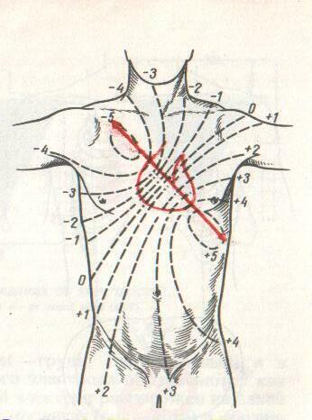
Актуальність
Відкриття електрокардіографії (ЕКГ) стало однією з яскравих подій у медичній науці та практиці почат-ку ХХ століття. В основу методу лягло уявлення, що біоструми серця мають закономірний розподіл на поверхні тіла і можуть бути зареє-стровані, посилені, а потім записані у вигляді характерної кривої на ЕКГ.

Slide 4
Діагностична цінність ЕКГ
ЕКГ слід записувати в тих випадках, коли у па-цієнта спостерігається біль у грудях, відчуття серцебиття, задишка. Запаморочення або якщо пацієнт мав епізод синкопе чи немотивоване па-діння. Крім того, ЕКГ слід проводити у пацієнта з інсультом або транзиторними ішемічними ата-ками, оскільки останні можуть бути пов’язані з нерегулярним ритмом серця.
Інтерпритація ЕКГ суттєво залежить від симптомів та ознак, виявлених при фізикальному обстеженні.

Slide 5
Електрокардіографія
Електрокардіографія є одним з основних методів дослідження серця і діагностики захворювань серцево-судинної системи.
На даний час він є незамінним у діагностиці:
  порушень ритму і провідності,
  гіпертрофій відділів,
  ішемічної хвороби серця.
Цей метод дозволяє точно судити про локалізацію вогнищевих змін міокарда, їх розповсюдженість, глибину і час появи.
Електрокардіографія дозволяє виявити:
  дистрофічні і склеротичні процеси у міокарді,
  порушення електролітного обміну, що виникають під впливом різних токсичних речовин.
Цей метод широко використовується для функціо-нального дослідження серцево-судинної системи.
Поєднання електрокардіографічного дослідження з функціональними пробами допомагає виявити:
  приховану коронарну недостатність,
  перехідні порушення ритму,
  проводити диференційний діагноз між функціональними та органічними порушеннями.

Slide 6
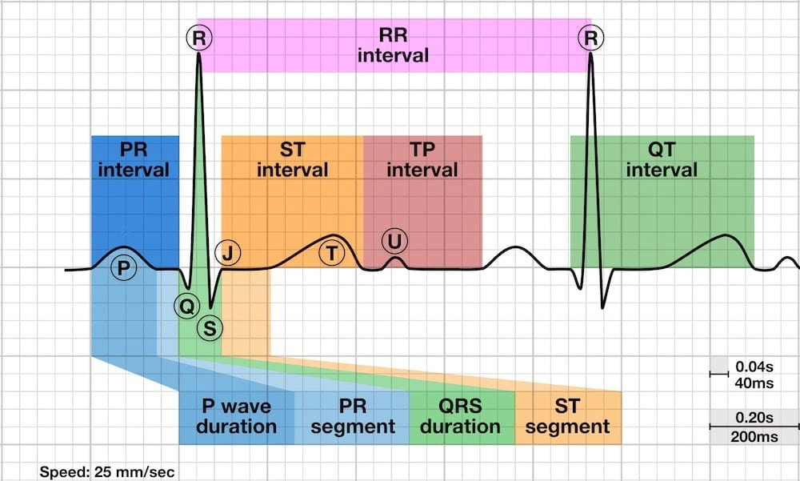
Складові ЕКГ
• Хвиля: позитивне або негативне відхилення від базової лінії, яке вказує на певну електричну подію. Зубці на ЕКГ включають зубець P, зубець Q, зубець R, зубець S, T хвиля та хвиля U.
• Інтервал: час між двома конкретними подіями на ЕКГ. Інтервали, які зазвичай вимірюють на ЕКГ, включають інтервал PR, інтервал QRS (також званий QRS тривалість), інтервал QT та інтервал RR.
• Сегмент: довжина між двома певними точками на ЕКГ, які повинні мати базову амплітуду (не негативну чи позитивну). Відрізки на ЕКГ включають сегмент PR, сегмент ST і сегмент TP.
• Комплекс: комбінація кількох хвиль, згрупованих разом. Єдиним основним комплексом на ЕКГ є комплекс QRS.
• Точка: на ЕКГ є лише одна точка, яка називається точкою J, де закінчується комплекс QRS і починається сегмент ST.

Slide 7
Електрокардіограма
Електрокардіограма (ЕКГ) відображає зміну різниці потенціалів між двома точками електричного поля серця впродовж серцевого циклу.
Для запису ЕКГ використовують електро-кардіографи, що реєструють на поверхні тіла біопотенціали серця за допомогою системи металевих електродів, закріплених на різних ділянках тіла людини. Стандартна калібру-вальна напруга рівна 1 мВ. Вона викликає відхилення реєструючої системи на 10 мм і дозволяє зрівнювати між собою ЕКГ, що були зареєстровані у пацієнта у різний час різними приладами. Частіше всього в практичній кардіології швидкість реєстрації ЕКГ складає 50 мм/сек.

Slide 8
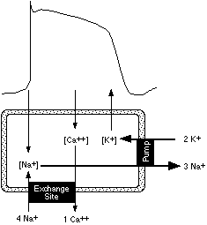
Біофізичні і фізіологічні основи електрокардіографії
Електричні явища в серцевому м'язі пов'язані з рухом іонів калію (K⁺), натрію (Na⁺), кальцію(Ca²⁺), хлору (Cl⁻) та інших через клітинну мембрану.
Відомо, що в клітині калію значно більше, ніж у міжклітин-ній рідині, а концентрація внут-рішньоклітинного натрію, нав-паки, набагато менша, ніж поза клітиною.

Slide 9
Електрофізіологія серцевого м’язу
В основі виникнення електричних явищ в серці лежить проникнення іонів калію, натрію, кальцію, хлору через мембрану м’язової клітини, що обумовлює формування трансмембранного потенціалу дії та спокою.
У клітині, що знаходиться в незбудженому стані концентрація калію у 30 разів вище, ніж поза клітиною. У позаклітинному середовищі натрію більше у 20 разів, хлору - у 13 разів, кальцію - у 25 разів більше, ніж у клітині. У незбудженій клітині мембрана більш прониклива для калію та хлору. Це переміщення іонів призводить до поляризації клітинної мембрани незбудженої клітини: зовнішня її поверхня стає позитивною, а внутрішня негативною. При збудженні клітини різко змінюється проникливість її стінки по відношенню до іонів різних типів.

Slide 10
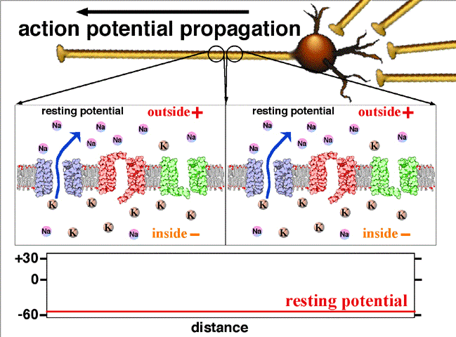
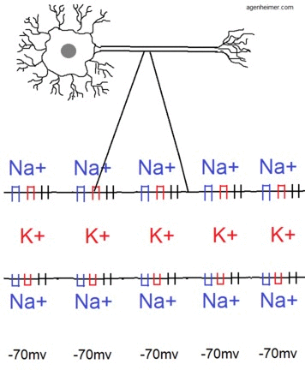
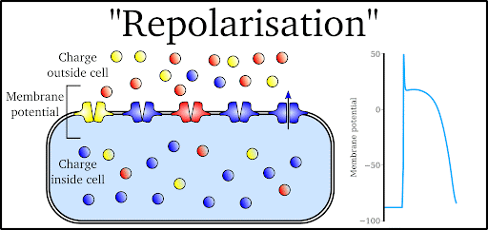

Slide 11
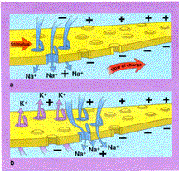

Slide 12
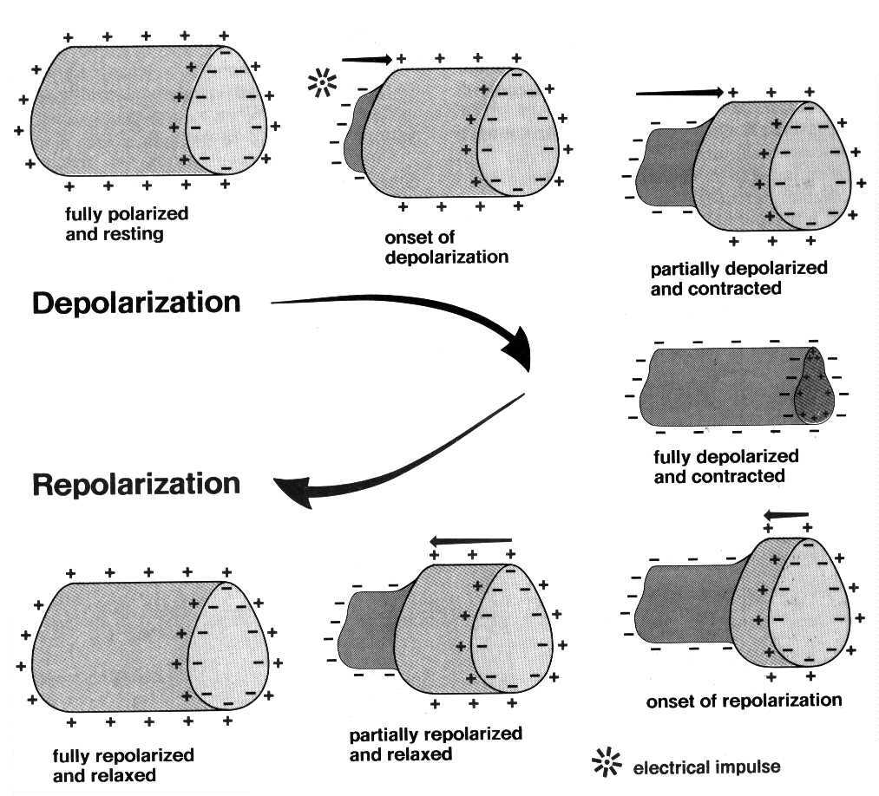

Slide 13
Біофізичні і фізіологічні основи електрокардіографії
Незбуджена клітинна мембрана проникливіша для K⁺ і Cl⁻. Тому іони K^{+,} внаслідок концентраційного гра-дієнту, виходять з клітини. при цьому переносять свій позитивний заряд у міжклітинний простір.
Іони Cl⁻, навпаки, входять в середину клітини, вна-слідок чого збільшують негативний заряд внутріш-ньоклітинної рідини.
Це переміщення іонів призводить до поляризації клітинної мембрани, і зовнішня її поверхня стає по-зитивною, а внутрішня — негативною.
Між будь-якими двома точками цієї поверхні різ-ниця потенціалів відсутня. При цьому на електро-кардіограмі реєструється горизонтальна нульова (ізоелектрична) лінія.

Slide 14
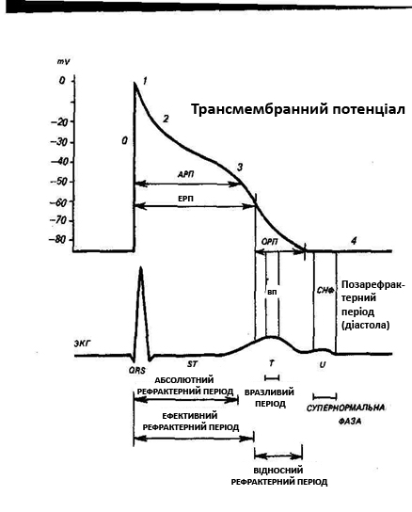
Біофізичні і фізіологічні основи електрокардіографії
Під час збудження мембрана клітини стає більш проникливою для іонів Na⁺ , ніж K⁺.
При цьому відбувається швидкий вхід іонів натрію в клітину і внутрішня поверхня мембрани набуває позитивного а зовнішня — негативного заряду.
Протягом всієї фази деполяризації різниця потенціалів швидко наростає. На електрокардіограмі в цей час реєструється висхідне коліно зубця R.

Slide 15
Біофізичні і фізіологічні основи електрокардіографії
Після деполяризації проникли-вість збудженої мембрани змен-шується для іонів натрію і збіль-шується вхід для іонів хлору які частково нейтралізують надли-шок позитивних іонів Na⁺ всере-дині клітини. Це — фаза почат-кової реполяризації. У цей час на електрокардіограмі реєструєть-ся нисхідне коліно зубця R.
У подальшому різниця потенці-алів підтримується протягом деякого часу на одному рівні (фаза повільної реполяризації) за рахунок повільного входження іонів Na, Ca²⁺ та виходу з клітин іонів K⁺.

Slide 16
Біофізичні і фізіологічні основи електрокардіографії
Протягом фази реполяризації мембра-на клітини знаходиться в стані збуд-ження і зовнішня поверхня її утримує негативний заряд. Це веде до зникнен-ня потенціалів і на електрокардіо--грамі реєструється ізоелектрична лінія — ST.
Клітина, перебуваючи в стані збуд-ження, намагається відновити почат-ковий стан. Мембрана клітини на ді-лянці переходу в стан спокою стає більш проникною для іонів K+. Вихід іонів K+ з клітини значно переважає над поступленням у клітину іонів Na+. Тому зовнішня поверхня мембра-ни набуває позитивного заряду, а внутрішня - негативного. В результа-ті цього на зовнішній поверхні клітини між двома електродами знов виникає різниця потенціалів і на електрокар-діограмі реєструється негативний зубець T що відповідає кінцевій швидкій реполяризації. Описані процеси відбу-ваються під час систоли.

Slide 17
Біофізичні і фізіологічні основи електрокардіографії
З відновленням на всьому протязі клітинної мембрани вихідної поляризації вся зов-нішня поверхня клітини стає позитивною, а внутрішня — негативною. Внаслідок цього різниця потенціалів зникає і на електрокардіограмі реє-струється ізолінія яка відпо-відає фазі спокою трансмем-бранного потенціалу і відпо-відає діастолі. В цей час ви-хідна концентрація іонів від-новлюється. Іони K+ повер-таються в клітин, а Na⁺ — виходять з неї.

Slide 18
Фази трансмембранного потенціалу дії (ТМПД)
Фаза 0 – деполяризація клітини мембрани. Характеризується різкою проникливістю натрію в середину клітини, при цьому внутрішня частина стає позитивною, зовнішня негативною.
Фаза 1 - початкова швидка реполяризація. Характерне зменшення проникнення натрію до клітини зі збільшенням проникливості мембрани для хлору.
Фаза 2 – повільна реполяризація.
На протязі цієї фази величина трансмембранного
потенціалу дії підтримується приблизно на
одному рівні за рахунок повільного току кальцію
та натрію до клітини і току калію з клітини.
Фаза 3 – кінцева швидка реполяризація.
До початку цієї фази різко зменшується проникли-
вість мембрани для натрію та кальцію і значно
збільшується для калію.

Slide 19
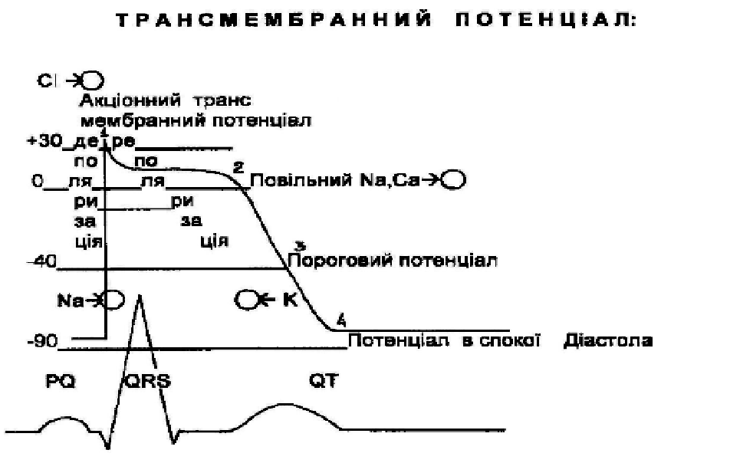
Трансмембранний потенціал спокою (ТМПС)
Фаза 4 - реєструється під час діастоли, проходить зміна концентрацій іонів до початкового стану завдяки дії натрій-калієвої помпи.

Slide 20
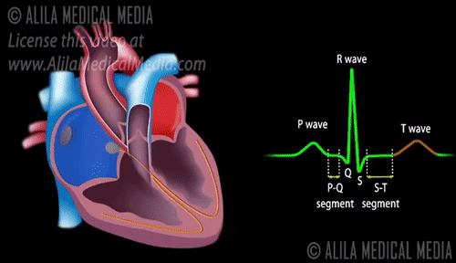
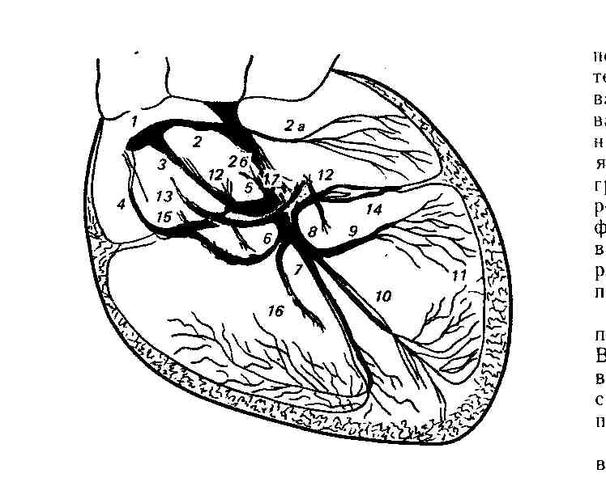
Властивості міокарду
Робота серця визначається його основними властивостями:
Автоматизм
Провідность
Збудливість
Скоротливість
Рефрактерність
Тонічність
Взаємозв'язок цих властивостей обумовлює постійну автоматичну діяльність серця.

Slide 21
Характеристика основних властивостей серцевого м’яза
Автоматизм - можливість серця виробляти електричні імпульси при відсутності зовнішніх подразників. Функцією автоматизму володіють клітини сино-атріального вузла і провідної сис-теми серця: атріовентрікулярного з'єднання та провідної системи передсердь та шлуночків. Вони отримали назву клітин-водіїв ритму – пейсме-керів. У нормі максимальною автоматичною активністю володіють клітини СА-вузла, який виробляє електричні імпульси з частотою близько 60-80 за 1 хвилину. Це - центр автома-тизму І порядку. Центр автоматизму ІІ порядку - це атріовентрикулярне з'єднання, що генерує електричні імпульси з частотою 40-60 за 1 хви-лину. Центром автоматизму ІІІ порядку є ниж-ня частина пучка Гіса, його гілки та волокна Пуркіньє, він має найнижчу здатність до авто-матизму 25-30 імпульсів за 1 хвилину.

Slide 22
Характеристика основних властивостей серцевого м’яза
Провідність - властивість до проведення збудження, що виникає у будь-якій ділянці серця, до інших відділів серцевого м'язу.
У нормі хвиля збудження розповсюджується по короткому шляху на праве передсердя, по трьом міжвузловим трактам Бахмана, Венке-баха та Тореля до АВ-вузла і по міжпередсердному пучку Бахмана на ліве передсердя. Час захвату збудженням передсердь не перевищує в нормі 0,1 с.
У нормі збудження розповсюджується по шлуночках за 0,06-0,10 с. Хвиля деполяризації у стінці шлуночка розповсюджується від ендокарду до епікарду. Нормальна послідовність захвату збудженням шлуночків така, що спочатку депо-ляризується міжшлуночкова перетинка, потім більша частина правого та лівого шлуночків (верхівка, задня та бокова стінки шлуночків).

Slide 23
Характеристика основних властивостей серцевого м’яза
Характеристика основних властивостей серцевого м’яза
Збудливість: властивість серця збуджуватися під впливом імпульсів, притаманна клітинам як провідної системи серця, так і міокарду.
Скоротливість: здатність серцевого м'язу скоро-чуватися у відповідь на збудження.
Рефрактерність: здатність клітин міокарда не відповідати активацією на який-небудь додатковий стимул. В різні фази ТМПД збудливість м’язового волокна при надходженні нового імпульсу різна. На початку ТМПД (фаза 0,1,2) клітини взагалі не здатні збудитись – це абсолютний рефрактерний період. В кінці ТМПД (фаза 3) має місце відносний рефрактер-ний період, під час якого нанесення дуже сильного додаткового стимулу може призвести до виникнен-ня нового повторного збудження клітини, тоді як слабкий імпульс залишається без відповіді. Під час діастоли (фаза 4 ТМПД) повністю відновлюється збудливість міокардіального волокна, а його рефрак-терність відсутня.

Slide 24
Характеристика основних властивостей серцевого м’яза
Аберантність – патологічне проведення імпульсу по передсердям чи шлуночкам
Тонічність – здібність серця зберігати свою форму навіть при розслабленні (в діастолі)

Slide 25
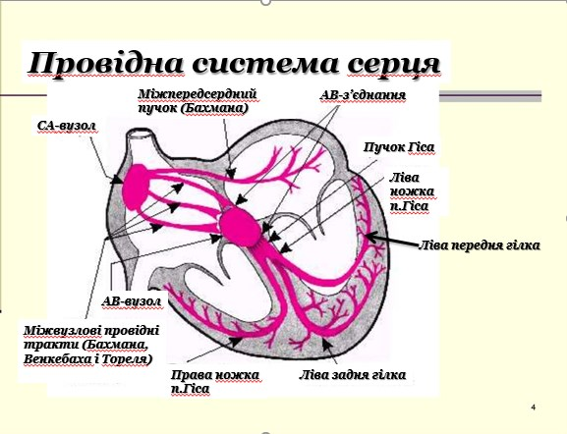

Slide 26
Анатомічна структура і функція водіїв ритму серця та провідникової системи
Від атріовентрикулярного вузла починається головний стовбур провідникової системи — передсердно-шлуночковий пучок Гіса, який проходить вперед і вліво по міжшлуночковій перегородці. На рівні її верхньої третини пучок ділиться на ліву і праву ніжки. Ліва ніжка в більшості випадків ділиться на передню і задню гілки. Ніжки проходять під ендокардом міжшлуночкової перетинки шлуночків. Пізніше ніжки пучка розгалужуються за рахунок чого утворюється густа сітка гілок провідникової системи. Кінцеві розгалуження цієї системи називаються волокнами Пуркін̓ьє.
Клітини системи передсердно-шлуноч-кового пучка називають автомтичним центром третього порядку

Slide 27
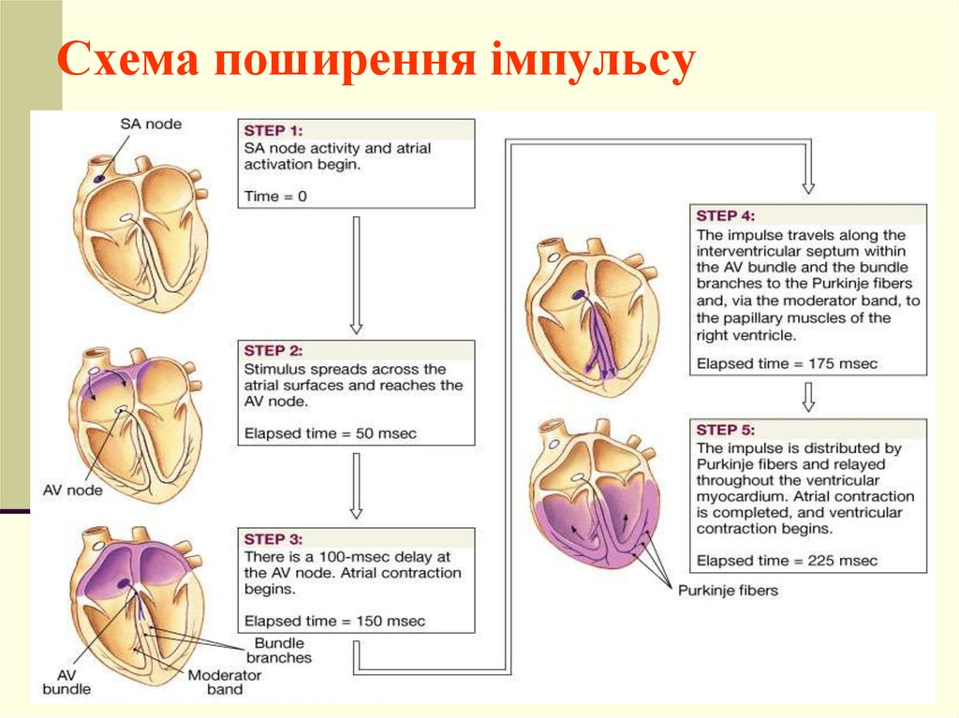
Схема поширення імпульсу

Slide 28
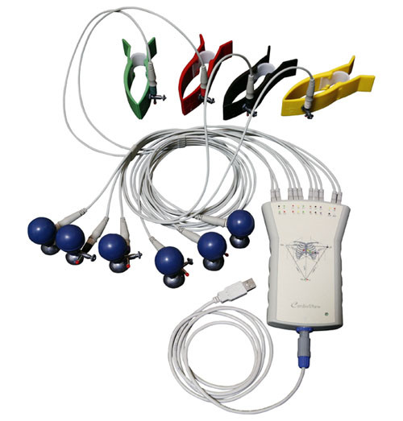
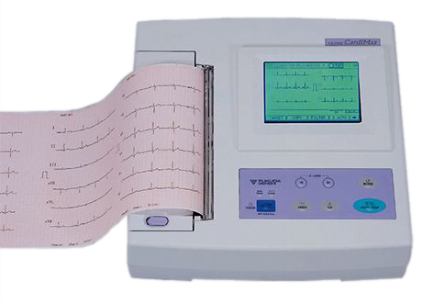
Методика і техніка реєстрації ЕКГ
Електрокардіограму записують за допомогою електрокардіографа. Його складовими частина-ми є гальванометр для вимірювання величини напруги,система підсилення, перемикач відве-день, реєструючий пристрій, який вмикає стріч-копротяжний механізм.
Електричні потенціали, що виникають в серці сприйма-ються електродами, підсилю-ються і приводять в дію галь-ванометр. Зміни магнітного поля передаються на реєстру-ючий пристрій і фіксуються на електрокардіографічній стрічці, яка рухається із швидкістю 25 мм/с, 50 або 100 мм/с.

Slide 29
Методика і техніка реєстрації ЕКГ
Для якісного запису ЕКГ необхідно:
  ЕКГ реєструвати зранку натще або через 2-3 години після прийому їжі (при необхідності запис може проводитись в будь-який час).
  Хворий повинен бути роздягненим до пояса, гомілки повинні бути також звільнені від одежі.
  Запис ЕКГ проводити в лежачому положенні хворого на спині із розслабленими м'язами.
  На внутрішню поверхню гомілок і передпліч, у нижній їх третині, накладають 4 електроди. Шкіру попередньо знежирюють спиртом над місцями накладання електродів, під електроди кладуть марлеві прокладки, змочені сольовим (фізіологічним) розчином.
  Електроди з'єднуються з кабелем електрокардіографа. До електроду на правій руці приєднується кабель, позначений червоним кольором, до лівої руки — жовтим, до лівої ноги — зеленим кольором, до правої ноги - чорним.
  Перед записом встановлюють контрольний вольтаж, що відповідає 10 мм.
  Відповідно до відведення встановлюють перемикач відведень.
  Спочатку записують ЕКГ в стандартних відведеннях (I, II, III), а потім у підсилених відведеннях від кінцівок (аVR, аVL і аVF) і нарешті в грудних відведеннях (V1 — V6). У кожному відведенні записують не менше 4 серцевих циклів.

Slide 30
Відведення ЕКГ
В даний час у клінічній практиці найширше використовують 12 відведень: 3 стандартних, 3 підсилених і 6 грудних.
Стандартні відведення — І, II, III. Їх запровадив у 1913 році Ейтховен.
  I відведення — між правою і лівою рукою;
  II відведення — між правою рукою і лівою ногою;
  III відведення — між лівою рукою і лівою ногою.
Кожне відведення реєструє різницю потенціалів між двома певними точками електричного поля серця, на які встановлені електроди.

Slide 31
Відведення ЕКГ
Підсилені однополюсні відведення від кінцівок запропонував Гольдбергер у 1942 році. Підсилені відведення реєструють різницю потенціалів між однією з кінцівок, де встановлений активний позитивний електрод, і середнім потенціалом двох інших кінцівок.
Таким чином, є такі підсилені однополюсні відведення:
аVR — підсилене відведення від правої руки (активний електрод розміщений на правій руці, електроди лівої руки і лівої ноги об̓єднуються і приєднуються до апарату, провід об̓єднаного електроду для правої руки залишається вільним);
аVL — підсилене відведення від лівої руки ( активний електрод розміщений на лівій руці, об̓єднаний електрод включає електроди правої руки і лівої ноги, провід об̓єднаного електроду для лівої руки залишається вільним);
аVF — підсилене відведення від лівої ноги (активний електрод розміщується на лівій нозі, об′єднаний електрод включає електроди від правої і лівої руки). Це відведення уточнює, доповнює III стандартне відведення.

Slide 32
Відведення ЕКГ
Грудні відведення.
Грудні однополосні відведення, які запропонував у 1934 році Вільсон, реєструють різницю потенціалів між активним позитивним електродом, встановленим у певних точках на поверхні грудної клітки, і негативним об̓єднаним електродом Вільсона,
  V1 — активний електрод у четвертому міжребер̓ї з правого краю грудини;
  V2 — активний електрод у четвертому міжребер̓ї з лівого краю грудини;
  V3 — активний електрод на рівні четвертого ребра лівої парастернальної лінії;
  V4 — активний електрод у п'ятому міжребер′ї лівої серединно-ключичної лінії;
  V5 —активний електрод у п'ятому міжребер̓ї зліва по передній паховій лінії;
  V6 — активний електрод у п'ятому міжребер̓ї по лівій середній паховій лінії.

Slide 33
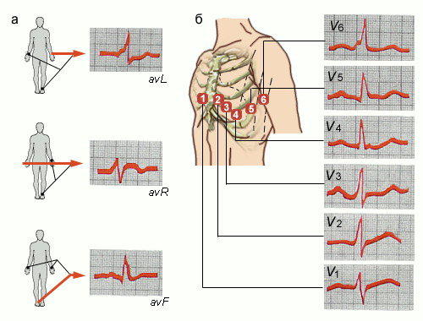
Відведення ЕКГ

Slide 34
Додаткові відведення
По Небу - реєструють на основі стандартних відведень. Д (dorsalis) – І відведення, A (anterior) – ІІ відведення, I (inferior) – ІІІ відведення.
По Слапаку - запис по І відведенню. Електрод з лівої руки переносять на ІІ міжребір’я почергово S1, S2, S3, S4.
По Ліану для діагностики порушень ритму, максимального виявлення зубця Р. Реєструють на першому відведенні: електрод з правої руки фіксують у IV міжребір’ї по правому краю грудини, а електрод з лівої руки – основа мечоподібного відростку.

Slide 35
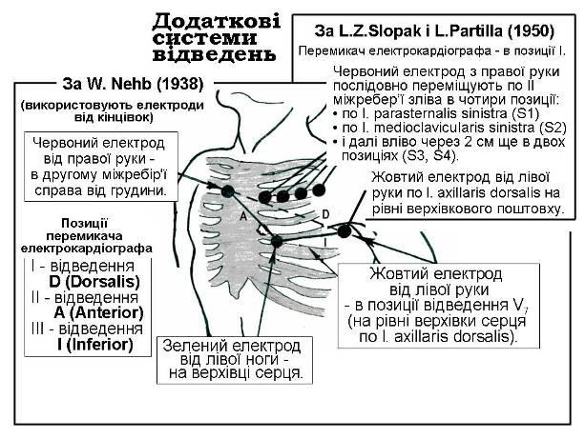

Slide 36
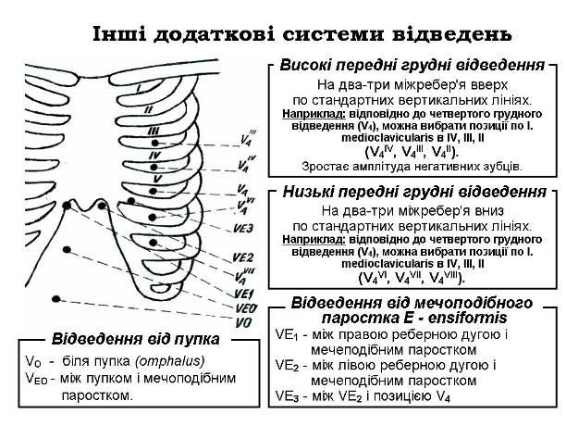

Slide 37
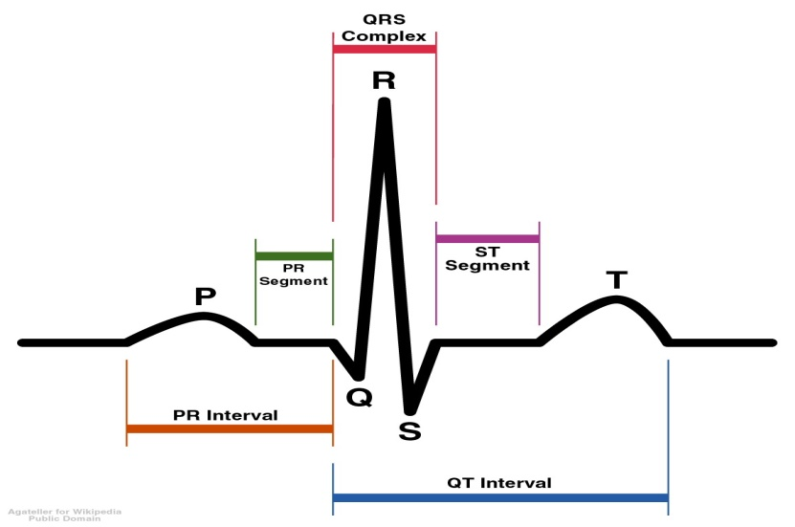
Електрокардіографія
ЕКГ-комплекс складається з 5 частин:
Зубець Р
Інтервал PQ (РR)
Комплекс QRS
Сегмент ST
Зубець T
Деполяризація передсердь. У нормі хви-ля збудження поширюється передсердя-ми зверху вниз від синусно-передсердного вузла до верхньої межі атріовентрику-лярного вузла.
Деполяризація передсердь реєстру-ється на ЕКГ у вигляді зубця P. Висхідний відрізок зубця відповідає в основному збудженню правого передсердя, низхідний — лівого.
Процес реполяризації передсердь зви-чайно не знаходить відображення на ЕКГ, оскільки він нашаровується за часом на процес деполяризації шлуночків.

Slide 38
Електрокардіографія
Інтервал PQ (РR) – це час, необхідний для поширення імпульсу з передсердь на шлуночки через АВ-вузол та високошвидкісний провідний шлях. Який називають пучком Гіса
Комплекс QRS – відображає поширення імпульсу в шлуночках, що призводить до їх скорочення. У нормі цей комплекс займає не більше 3 малих клітинок на ЕКГ (0,06-0,10 с)
Сегмент ST – це період часу, коли шлуночки повністю активовані
Зубець T – відображає повернення електричного стану міокарду шлуночків до стану спокою (реполяризація)
У нормі серцеве скорочення відображається одним зубцем Р, за яким слідує один комплекс QRS. А за комплексом QRS – один зубець Т.

Slide 39
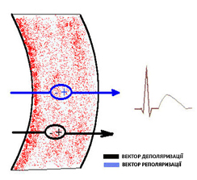
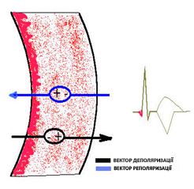
Деполяризація шлуночків
Процес деполяризації міокарда шлуночків на ЕКГ реєструється у вигляді комплексу QRS.
Збудження шлуночків починається з деполяризації міжшлуночкової пере-тинки в середній її третині. Фронт збудження охоплює міжшлуночкову перетинку, частково внутрішню по-верхню шлуночків і верхівку серця. Збудження поширюється від ендокар-да до епікарда. На електрокардіограмі це відображається у вигляді зубця Q. Охоплення збудженням стінок обох шлуночків відображає на ЕКГ зубець R.
В останню чергу збудження поши-рюється на базальні відділи міжшлу-ночкової перетинки, правого та лівого шлуночків. Охоплення збудженням базальних відділів відображає на ЕКГ зубець S.
В нормі
При ішемії міокарду

Slide 40

Реполяризація шлуночків.
У період повного збудження шлуночків різниця потенціалів відсутня, а на ЕКГ реєструється ізоелектрична лінія — сегмент RS-T (S-T). Процес реполяризації шлуночків відповідає на ЕКГ зубцю T.
Поширення реполяризації фронту міокарда шлуночків суттєво відрізняється від руху хвилі реполяризації в одиноко-му м'язовому волокні. Якщо в останньому випадку напрямок переміщення хвилі реполяризації і деполяризації співпадають, то в цілому серці в нормі вони направлені в протилежні сто-рони і деполяризація відбувається від ендокарда до епікарда,
а реполяризація — від епікарда до ендокарда. Це обумовлено тим, що тривалість трансмембранного потенціалу дії в субепікардіальних відділах шлуночків менша, ніж у субендо-кардіальних ділянках і процес реполяризації раніше почнеть-
ся саме в субепікардіальних відділах.
Оскільки під час реполяризації ці відділи набувають пози-тивного заряду, а субендокардіальні відділи ще не збуджені, тобто заряджені негативно, орієнтування векторів серцево-го диполя (від негативного до позитивного полюсу) виявить-
ся таким же, як і в період деполяризації (від ендокарда до епікарда) і буде реєструватися позитивний зубець T.

Slide 41
Нормальна ЕКГ
Форма електрокардіографічних комплексів і величина зубців P, Q, R, S, T різні в різних електро-кардіографічних відведеннях і визначаються вели-чиною та направленням проекції моментних век-торів ЕВС на вісь того чи іншого відведення.
Якщо проекція направлена у бік позитивного електроду даного відведення, на ЕКГ реєструється відхилення вверх від ізолінії - позитивні зубці P, R або T. Якщо проекція вектору повернена у бік нега-тивного електроду, на ЕКГ фіксуються відхилення вниз від ізолінії - негативні зубці Р, Q, S або T.
У випадку, коли моментний вектор перпендику-лярний вісі відведення, його проекція на цю вісь дорівнює нулю і на ЕКГ не реєструється відхилення від ізолінії.
Якщо на протязі циклу збудження вектор змі-нює свій напрямок по відношенню до полюсів вісі відведення, то зубець стає двофазним, тобто від-хиляється то вверх (+), то вниз (-) від ізолінії.

Slide 42
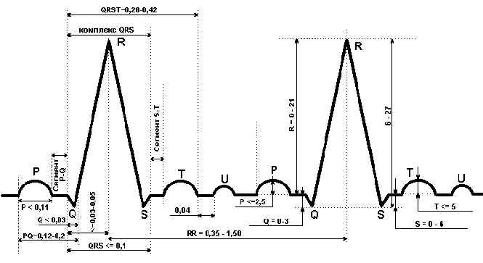
Нормальна ЕКГ
На нормальній ЕКГ виділяють зубці P, Q, R, S, комплекс QRS, інтервали Р-Q, S-T, Q-T, T-P. Для характеристики відносної амплітуди зубців Q, R, S використовують літери q, r, s для позначення зубців з малою амплітудою.
Амплітуду зубців вимірюють в мілівольтах (мВ). 1 мВ відповідає відхиленню на 1 см. Ширину зубців і тривалість інтервалів вимірюють у секундах. При швидкості стрічки 50 мм/с 1 мм відповідає 0,02 с, а при швидкості 25 мм/с - 0,04 с. Ширину зубців та тривалість інтервалів оцінюють за тим відведенням, де параметри мають найбільшу величину

Slide 43
Зубець Р
Зубець Р – передсердний комплекс склада-ється з симетричних висхідного (праве перед-сердя) і низхідного (ліве передсердя) коліна, закругленої верхівки. Він відображає збудження передсердь.
В нормі зубець Р позитивний у всіх відве-деннях, окрім avR. Інколи зубець Р може бути двофазним або негативним у відведеннях III, avL, V1, V2.
За амплітудою він не перевищує 0,25 мВ, а за шириною - 0,1 с. Перші 0,02-0,03 с відображають збудження правого передсердя, останні 0,02-0,03 с - лівого передсердя. Тривалість до 0,08-0,1с. Висота 0,5-2,5 мм. Мax у ІІ відведенні.

Slide 44
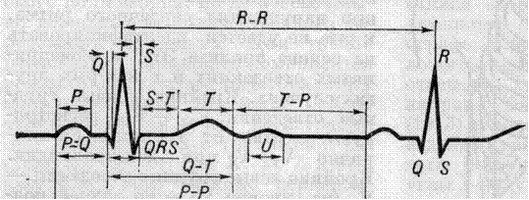
Інтервал та сегмент Р-Q
Інтервал Р-Q вимірюється від початку зубця Р до початку зубця Q. Цей інтервал відображає час, необхідний для деполяризації передсердь, проведення імпульсу через атріовентрикулярне з’єднання, пучок Гіса та його гілки. Таким чином, інтервал Р-Q характеризує проходження імпульсу по найбільшій ділянці провідної системи серця. Тривалість інтервалу залежить від частоти серцевих скорочень і складає 0,12-0,2 с. Збільшення - порушення АВ провідності, зменшення - передчасна деполяризація шлуночків
Сегмент PQ – від закінчення P до початку Q(R). Індекс Макруза - відношення P до сегм. PQ (N =1,1-1,6), збільшується при гіпертрофії ЛП, зменшується при гіпертрофії ПП.

Slide 45
Комплекс QRS - відображає процеси деполяризації шлу-ночків. Визначається від початку Q до кінця S. Тривалість в нормі складає 0,06-0,10 с. Збільшення - при порушенні в/шлуночкової провідності
Зубець Q - перший направлений вниз зубець шлуночково-го комплексу перед зубцем R, з негативною амплітудою. Якщо комплекс QRS представлений єдиним негативним зубцем, то цей комплекс позначають, як зубець QS. Зубець Q відображає деполяризацію міжшлуночкової перетинки. У багатьох осіб він відсутній.
В нормі зубець Q не перевищує 1/4 зубця R. «Позиційний» зубець Q значно зменшується чи зникає при реєстрації ЕКГ на висоті вдиху. За шириною він не повинен перевищувати 0,03 с. Амплітуда до 25% R. Збільшення – вогнищеві зміни в міокарді.

Slide 46
Зубець R - позитивний зубець комплексу QRS, обов’язко-вий. Цей зубець відображає деполяризацію верхівки, перед-ньої, задньої, бокової стінки шлуночків серця. Висота зубця R в нормі змінюється від 5 до 25 мм. Він максимальний в ІІ стандартному відведенні, а в грудних відведеннях постійно збільшується від V1 до V4, зменшуючись до V6. Відсутність свідчить про вогнищеві зміни. Амплітуда у відведеннях від кінцівок обумовлена ЕВС. В окремих випадках при розщеплен-ні комплексу QRS він може мати 2 чи 3 зубці R, що частіше є патологічною ознакою. Ці зубці позначають відповідно R’ та R’’
Перехідна зона – грудне відведення у якому R=S. В нормі визначається у V3- V4. Зміщення відзначається при гіпертрофії правого чи лівого шлуночка.
Зубець S – відображає деполяри-зацію базальних відділів ЛЩ, не обов’-язковий, з негативною амплітудою. Зменшується від V1 до V5 - V 6.
Тривалість до 0,04с, амплітуда змінюється і не перевищує 20 мм. Часто в стандартних відведеннях зубець S може бути відсутнім

Slide 47
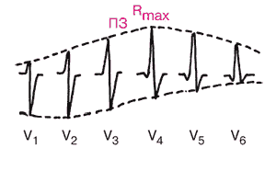
Комплекс QRS
У грудних віділеннях найглибший зубець S cпостері-гається у V1. В нормі S V1> S V2> S V3> S V4> S V5, в від-веденні V6 зубець S відсутній.
Зубець R найменьший у відведенні V1, найвищий у відведенні V4.
В нормі R V1< R V2 < R V3 < R V4 > R V5 > R V6
Форма комплекса QRS у стандартних відведеннях залежить від напрямку електричної вісі серця.

Slide 48
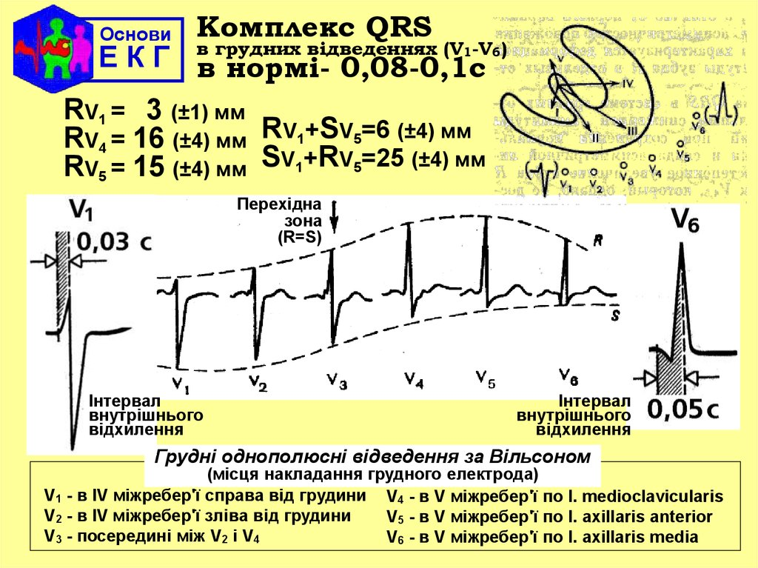

Slide 49
Комплекс QRS - відображає процеси деполяризації шлу-ночків. Визначається від початку Q до кінця S. Тривалість в нормі складає 0,05-0,1 с. Збільшення - при порушенні в/шлуночкової провідності
Зубець Q - перший направлений вниз зубець шлуночково-го комплексу перед зубцем R, з негативною амплітудою. Якщо комплекс QRS представлений єдиним негативним зубцем, то цей комплекс позначають, як зубець QS. Зубець Q відображає деполяризацію міжшлуночкової перетинки. У багатьох осіб він відсутній.
В нормі зубець Q не перевищує 1/4 зубця R. «Позиційний» зубець Q значно зменшується чи зникає при реєстрації ЕКГ на висоті вдоху. За шириною він не повинен перевищувати 0,03 с. Амплітуда до 25% R. Збільшення – вогнищеві зміни в міокарді.

Slide 50

Сегмент ST - відрізок від кінця комплексу QRS до по-чатку зубця T відповідає періоду зменшення збудження шлуночків і початку повної реполяризації. У нормі сег-мент ST розташований на ізоелектричній лінії. Буває зміщення сегмента ST вверх в правих грудних відведен-нях, яке не перевищує 2 мм. У лівих грудних відведеннях у нормі можливе зміщення сегменту ST нижче ізолінії не більше, ніж на 1 мм (більша – ознаки ішемії, субендокар-діального пошкодження), елевація до 1 мм (більша – субепікардіального пошкодження).
Зубець T відображає процес швидкої репо-ляризації шлуночків, в нормі позитивний в усіх відведеннях, крім avR, де він завжди не-гативний. Інколи з. T може бути негатив-ним в ІІІ, аvL та V1. Висота з.Т знаходить-ся у пев-ному співвідношенні із з. R.
Позитивний з. Т має найбільшу висоту в тому відведенні, де відмічається найбільша амплітуда з. R.
В грудних відведеннях амплітуда з. Т, так само, як і висота R, постійно наростає від V1 до V4, трохи знижуючись в V5-V6. Шири-на з. Т не перевищує 0,25 с. Найбільше значення у діагностиці ішемії міокарду

Slide 51
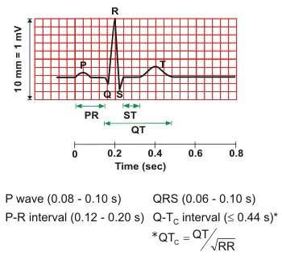
Електрична систола шлуночків
Інтервал QT – це тривалість електричної систоли шлуночків, залежить від ЧСС та статі пацієнта. Розраховується тривалість інтервалу QT по формулі:
Інт. QT=К√RR.
Подовжений інтервал QT (>0,480 с) може призвести до шлуночкової тахікардії.

Slide 52
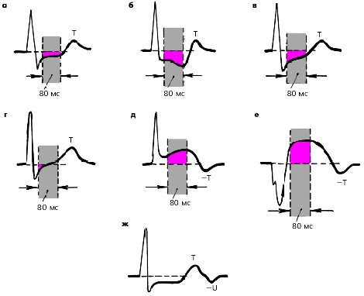
Приклади порушень процесів реполяризації на ЕКГ

Slide 53
План розшифровки ЕКГ:
Визначення серцевого ритму.
Оцінка регулярності серцевих скорочень.
Підрахунок числа серцевих скорочень.
Визначення електричної вісі серця.
Оцінка функції провідності.
Аналіз передсердного комплексу, комплексу QRS, сегменту RS-T, зубця Т, інтервалу Q-T.

Slide 54
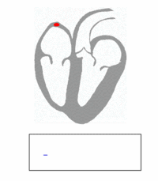

Ознаки правильного синусового ритму
1. Наявність зубця Р «синусової» формы перед кожним комплексом QRS
2. Однакові ітервали РQ у всіх сердцевих циклох та в межах 0,12-0,20 сек
3. Інтервали RR повинні відрізняться між собою не більш, ніж на 10% (або 0,15 с)
4. ЧСС дорівнюває автоматизму синусового вузла у спокої (60-89 імпульсів у хв)
Відповідність фрагментів ЕКГ фазам роботи серця

Slide 55
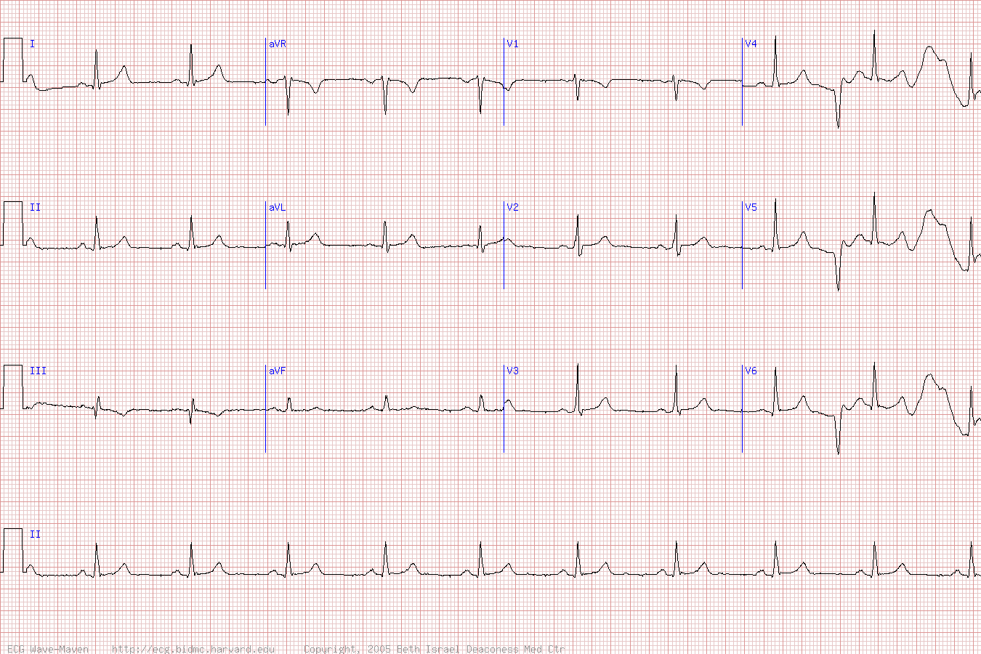
Визначення ЧСС
При швидкості 25 – одна клітина =0,04 с. При 50 = 0.02 с (велика клітина – відповідно 0,2 с та 0,1 с)

Slide 56
Підрахунок числа серцевих скорощень
Підрахунок числа серцевих скорощень (ЧСС) проводиться за допомогою різних методик, вибір яких залежить від регулярності ритму серця.
При правильному ритмі ЧСС визначають за формулою:
ЧСС = 60 : R-R
де 60 — число секунд в в хвилині,
R-R — тривалість інтервалу, надана в секундах.

Slide 57
Число серцевих скорочень в залежності від інтервалу R-R
Тривалість інтервала R—R, с | ЧСС в хвилину | Тривалість інтервала R—R, с | ЧСС в хвилину
1,50 | 40 | 0,85 | 70
1,40 | 43 | 0,80 | 75
1,30 | 46 | 0,75 | 80
1,25 | 48 | 0,70 | 86
1,20 | 50 | 0,65 | 82
1,15 | 52 | 0,60 | 100
1,10 | 54 | 0,55 | 109
1,05 | 57 | 0,50 | 120
1,00 | 60 | 0,45 | 133
0,95 | 63 | 0,40 | 150
0,90 | 66 | 0,35 | 172

Slide 58


